Slide 1
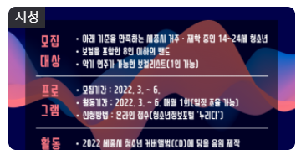
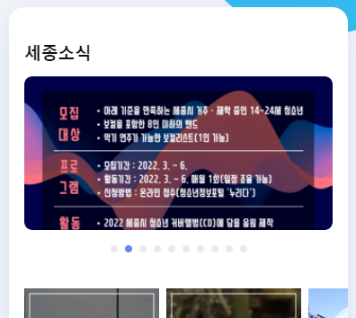
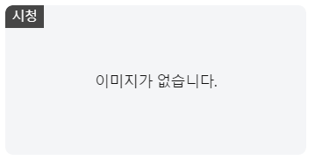
UI-SJN-01-001U
라벨 안나오는 부분 CSS 수정했습니다.
아래에 계속

Slide 2
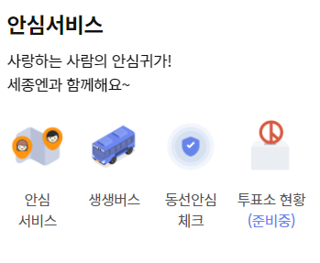

UI-SJN-01-001U
이 부분 글자 롤링되도록 수정했습니다.

Slide 3
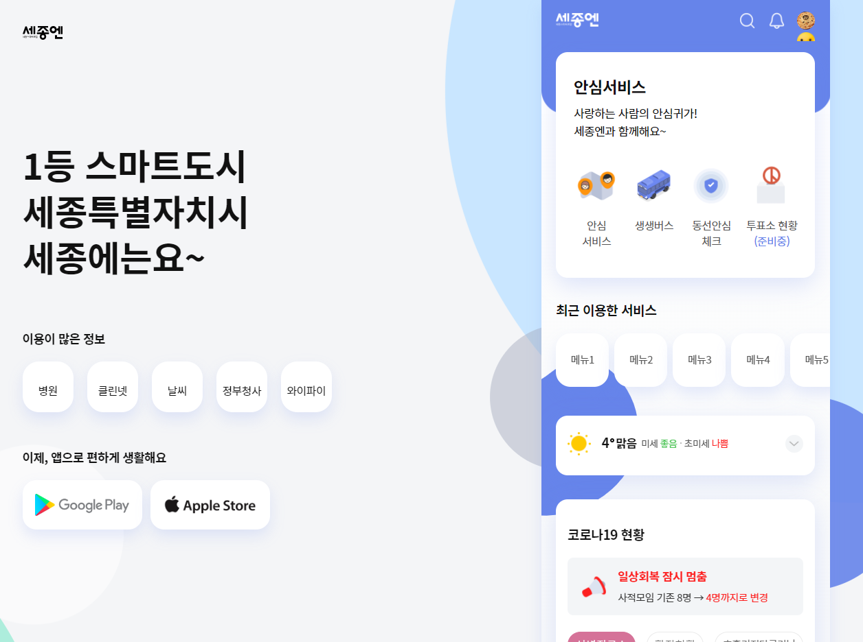
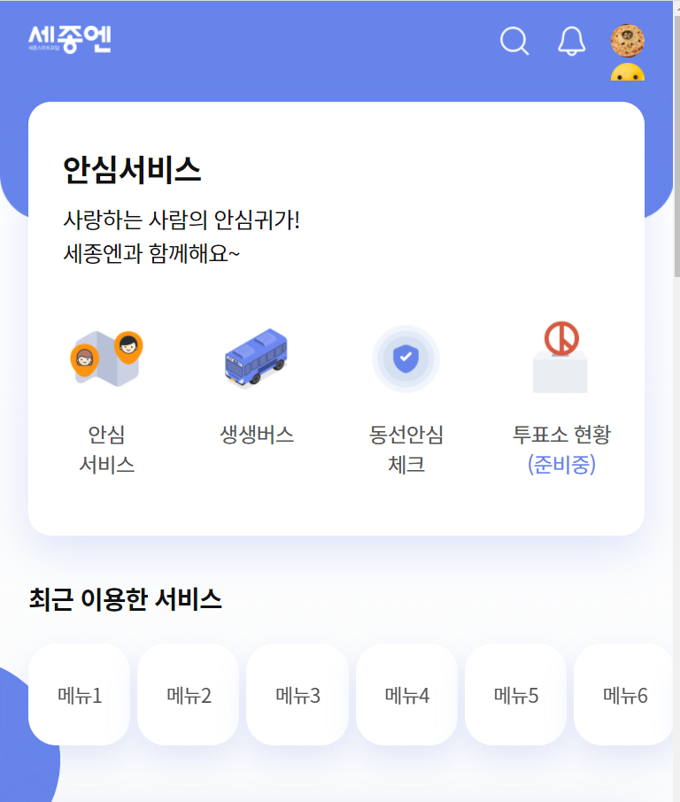
공통
1190px 크기 이하에서 100%로 작업되어 있습니다.
아래에 계속

Slide 4
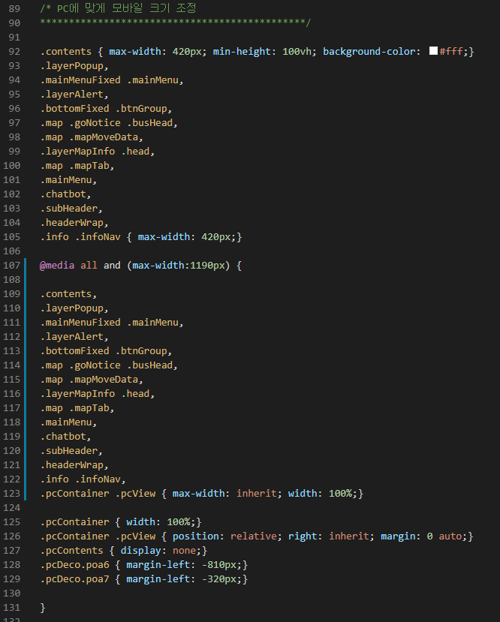
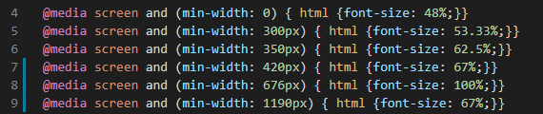
CSS 두곳에서 크기 관리를 하고 있습니다.
global.css
PC 가로 크기
100%는 420px~676px까지 보여주는 태블릿 크기입니다.
67%는 pc 크기에 보여주는 크기입니다.
모바일 기본 크기는 62.5% 입니다.
1190px보다 작은경우
100% 로 보여줍니다.
pc.css

Slide 5
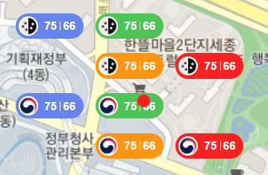
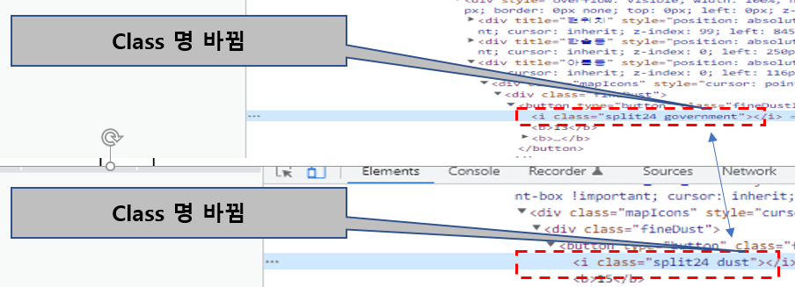
UI-SJN-35-001L
CSS를 의미가 다르게 사용해서 변경했습니다.

